Slide 1


PLANT DISEASE CLASSIFICATION
TRABAJO PRÁCTICO INTEGRADOR
VISIÓN POR COMPUTADORA II
CARRERA DE ESPECIALIZACIÓN EN INTELIGENCIA ARTIFICIAL
FIUBA
INTEGRANTES:
BRAIAN A. DESÍA N° SIU a1804
LAUTARO MEDINA N° SIU a1813
17 de junio de 2025

Slide 2

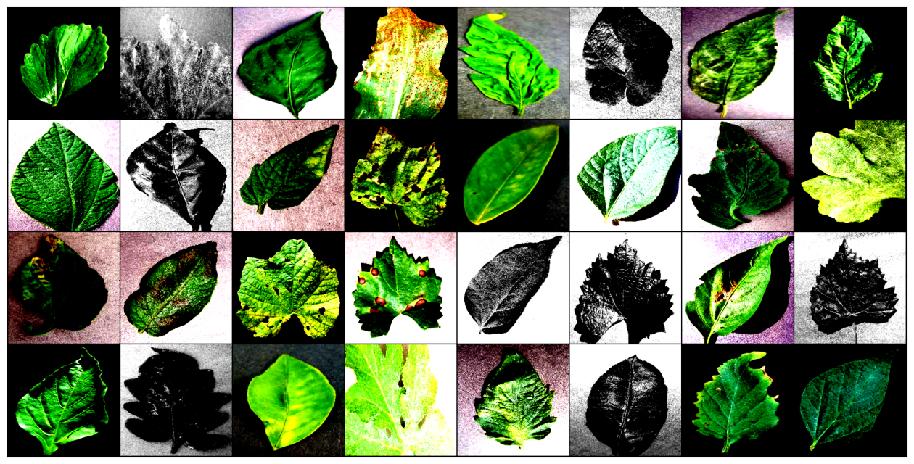
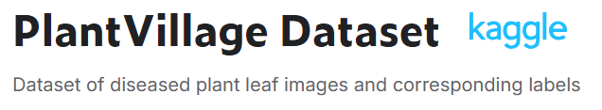
VC II PROYECTO FINAL
Plant Disease Detection
FUENTE:
DESCRIPCIÓN:
Dataset de imágenes hojas de diferentes especies de plantas con diferentes estados de salud (sanas o con alguna patología).
OBJETIVO GENERAL:
Implementar un modelo de VC para la detección de plantas enfermas.

Slide 3
VC II PROYECTO FINAL
Plant Disease Detection
CONTENIDO
EXPLORATORY DATA ANALYSIS
MODEL #1: BASELINE SIMPLE CNN
ENFOQUE ALTERNATIVO: Doble Modelo.
MODEL # 2: SIMPLE CNN with RandAugmentation
MODEL # 3: PRE-TRAINED RESNET18
MODEL #4: RESNET18 FROM SCRATCH
COMPARACIÓN MODELOS Y EVALUACIÓN DE MÉTRICAS

Slide 4

EXPLORATORY DATA ANALYSIS

Slide 5
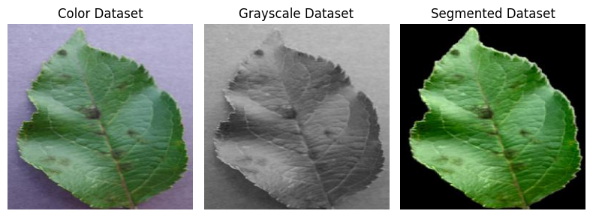
EXPLORATORY DATA ANALYSIS
DATASET
COMPOSICIÓN
3 VERSIONES:
COLOR: imágenes originales RGB.
GRAYSCALE: imágenes en escala de grises.
SEGMENTED: imágenes con hojas segmentadas en fondo negro.

Slide 6
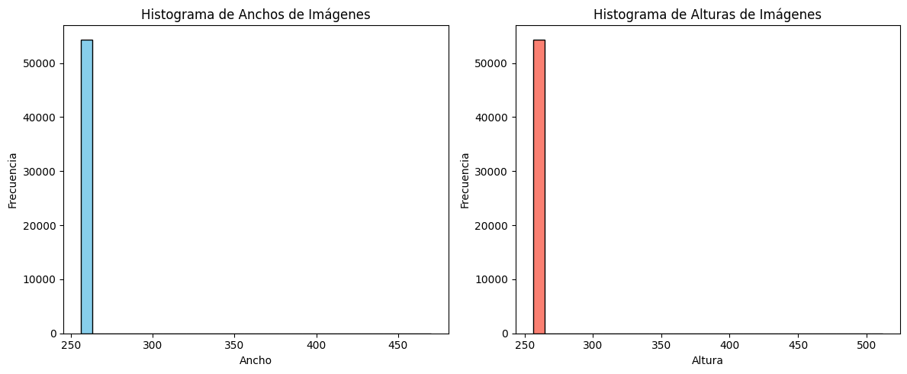
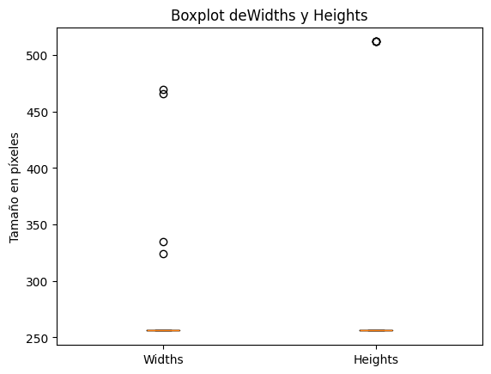
EDA
DATASET
ANCHO/ALTURA IMÁGENES
Imágenes de 256x256 de tamaño, con excepción de unos pocos outliers.
La relación de aspecto es 1, salvo outliers.
Para el procesamiento, aplicaremos un transform para igualar el tamaño de todas las imágenes o podríamos directamente eliminar los outliers sin mayor perjuicio.

Slide 7
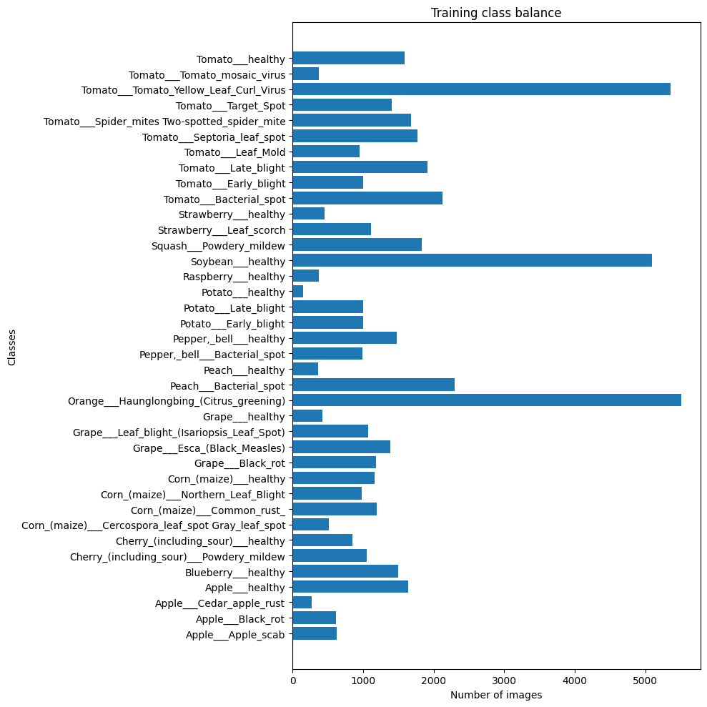
EDA
DATASET
LABELS
38 CLASES
Codificación {PLANTA} + ___ + {CONDICIÓN}.
P.ej.: Apple___healthy → Especie “APPLE”
Condición “Healthy”
Apple___Black_root → Especie “APPLE”
Condición “Black_root”
Desbalance de clases.

Slide 8
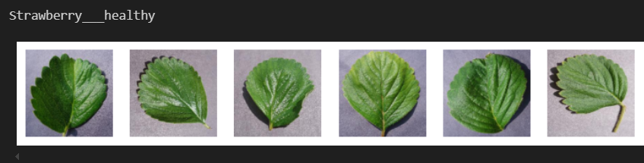
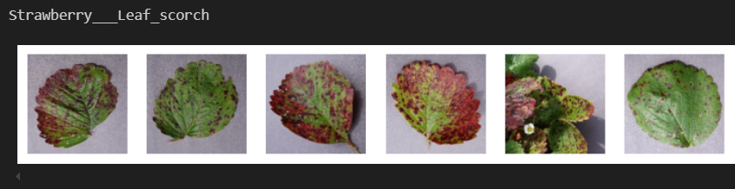
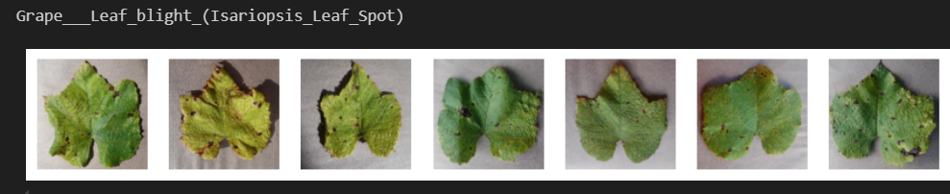
EDA
DATASET
LABELS
Condición "Healthy", predomina enteramente el color verde, mientras que en los casos con enfermedad, se observan manchas o diferentes tonalidades (p.ej., amarillo).
→ Considerar la imagen a color puede ser relevante para disernir el estado.
Plantas enfermas presentan "huecos". Alguna técnica de segmentación de bordes (p.ej., Canny) podría usarse para facilitar la clasificación como pre-procesamiento.

Slide 9
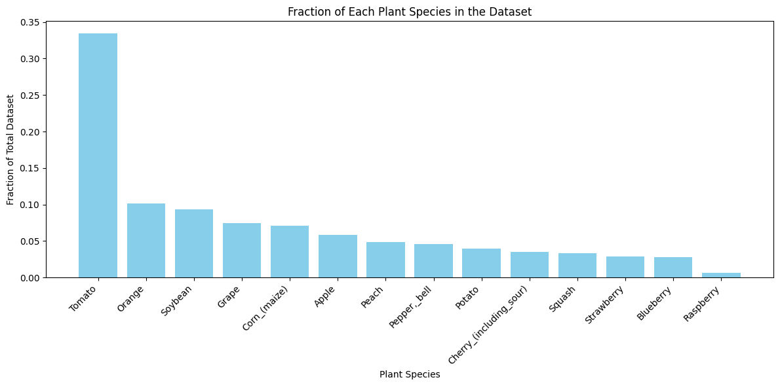
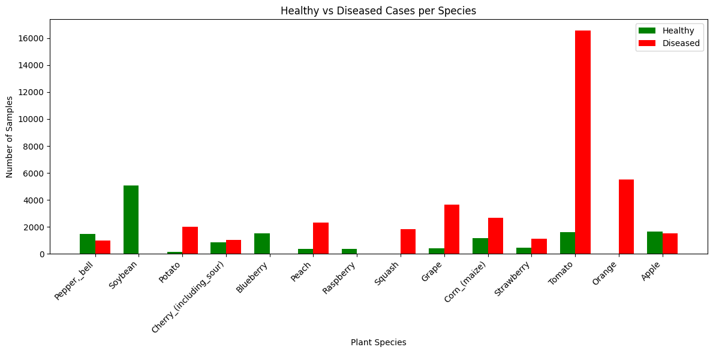
EDA
Predominancia de la especie Tomate (~ 3 veces al inmediato siguiente).
Desbalanceo marcado de especies.
DATASET
LABELS
Agrupamos por en especie y por estado de salud (Healthy/Diseased).
En la mayoría de las especies se observa el desbalance de estado de salud, con excepción de las manzanas, cereza y ají donde las clases están relativamente balanceadas.
Se deduce que gran parte del desbalanceo del set es atribuida a la especie tomate.
Algunos de las especies les falta casos de alguno de los 2 estados de salud.

Slide 10
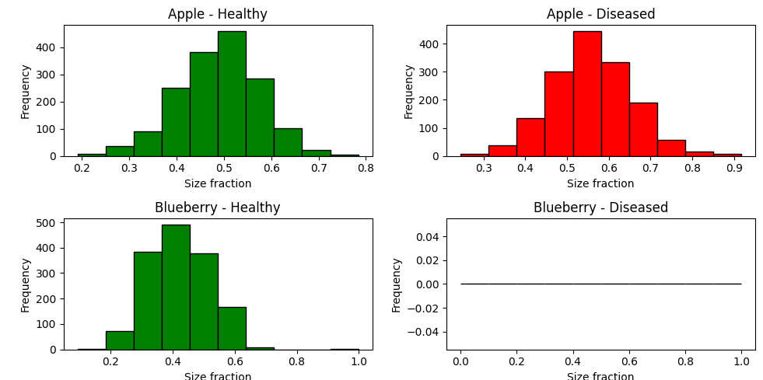
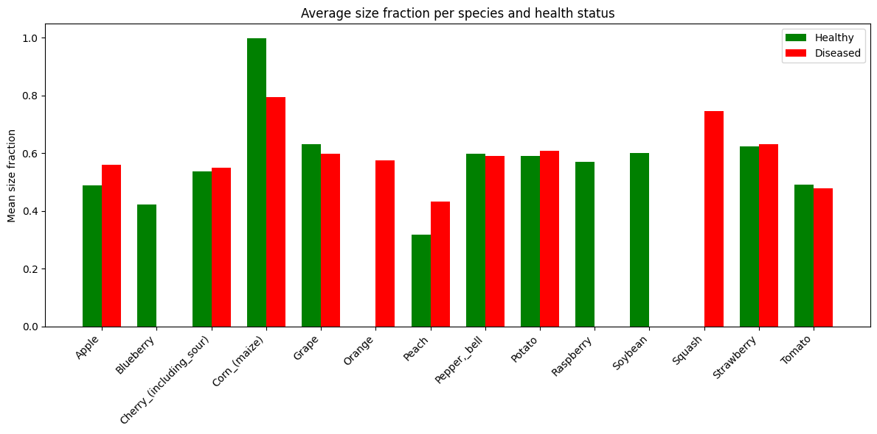
EDA
DATASET
LABELS
Usando el dataset segmentado, vemos el tamaño de hoja…
Se ve que mayoritariamente siguen una distribución normal los tamaños de hoja.
No se observan diferencias de tamaño entre misma especie sana o enferma, salvo para el maiz.
El tamaño promedio de hoja de las especies esta alrededor del 50%, 60% de la imagen, con excepción del maíz que ocupa un mayor tamaño.

Slide 11
MODELLING

Slide 12

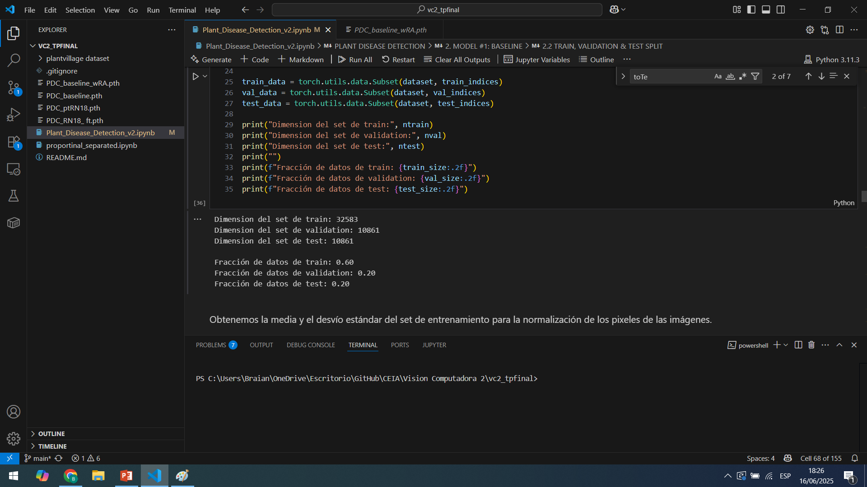
MODELLING
Consideraciones generales
DATASET CONSTRUCTOR: Para cada instancia (imagen), seleccionamos aleatoriamente de cada uno de los 3 datasets → Mantenemos constante el tamaño del dataset y buscamos que el modelo generalice mejor con esta estrategia.
Convertimos el problema a uno de clasificación Multi-Output
1. Clasificamos Multilabel para la especie de planta
2. Clasificación Binaria para el estado de la planta: 'Healthy' si está sana o 'Diseased' si presenta patología.
TRAIN/VALIDATION/TEST SPLIT:
Estratificado con los labels originales
(38 clases) por el desbalance.
PRE-PROCESAMIENTO:
TO TENSOR
Resize to 224x224 (RESNET18)
NORMALIZE w.r.t. Train dataset

Slide 13
MODEL #1: BASELINE SIMPLE CNN

Slide 14
MODELO #1
Baseline SIMPLE CNN
Arquitectura
CLASSIFICATION HEAD OUTPUT1
IMAGE
CONVOLUTIONAL BLOCK
DROPOUT
CONVOLUTIONAL BLOCK
CONVOLUTIONAL BLOCK
CLASSIFICATION HEAD OUTPUT2
Convolutional layer
Tanh
MaxPooling
PARÁMETROS ENTRENABLES: 189,751

Slide 15
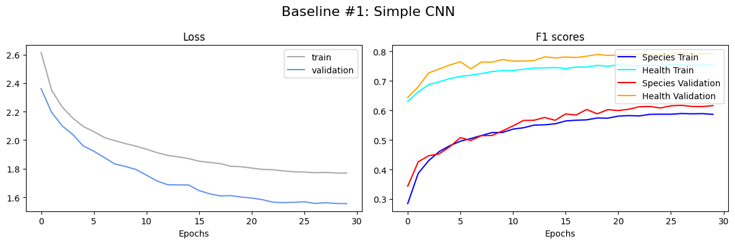
MODELO #1
Baseline SIMPLE CNN
Entrenamiento
EPOCHS: 30

Slide 16
ENFOQUE ALTERNATIVO:
Doble Modelo

Slide 17
ENFOQUE ALTERNATIVO:
Doble Modelo
Arquitectura
IMAGE
IMAGE
MODEL:
BCEWithLogitsLoss
MODEL:
CrossEntropyLoss
CLASSIFICATION OUTPUT
CLASSIFICATION OUTPUT
ACCUMULATED FINAL RESULT

Slide 18
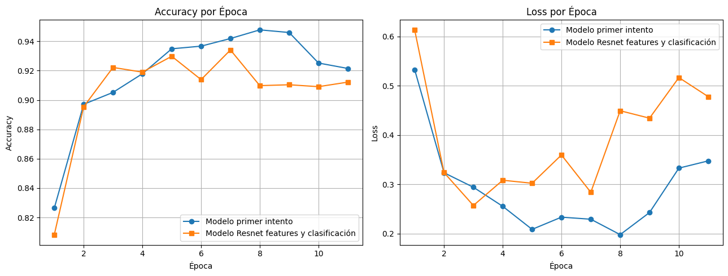
ENFOQUE ALTERNATIVO:
Doble Modelo
Entrenamiento
EPOCHS: 10
ACC:0.9122 para species y 0.9464 para health. ACC acumulado: 0.8633

Slide 19
MODEL #2: SIMPLE CNN with RandAugmentation

Slide 20
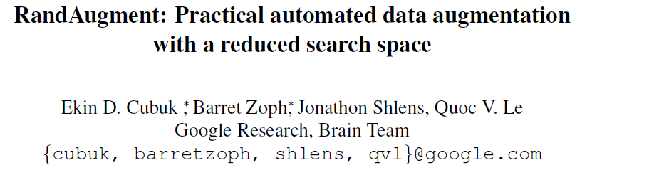
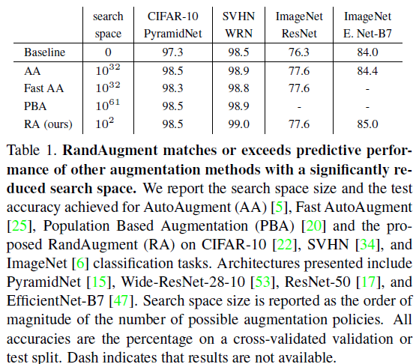
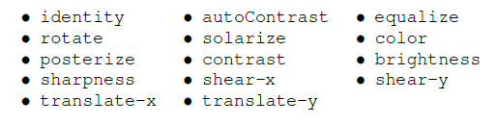
MODELO #2
SIMPLE CNN with Rand Augmentation
Data Augmentation: RAND AUGMENTATION TRANSFORM
FUENTE:
Procedimiento automático que aplica una serie de transformaciones pre-definidas dentro de 14. Mejor performance que otras técnicas similares.
2 párametros: N: Número transformaciones a aplicar secuencialmente.
M: Magnitud de todas las transformaciones. Valor entre [1, 10], donde 10 indica la máxima escala para una transformación dada.

Slide 21
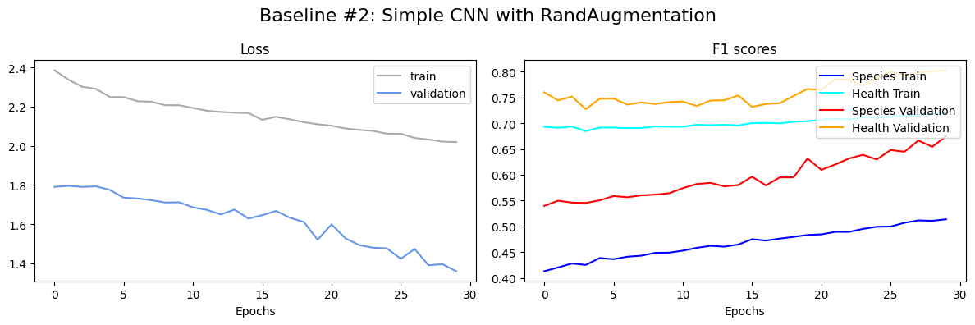
MODELO #2
SIMPLE CNN with Rand Augmentation
OBSERVACIÓN
REQUIERE MÁS EPOCHS QUE SIN DATA AUG.
Entrenamiento
EPOCHS: 30

Slide 22
MODEL #3: PRE-TRAINED RESNET18

Slide 23
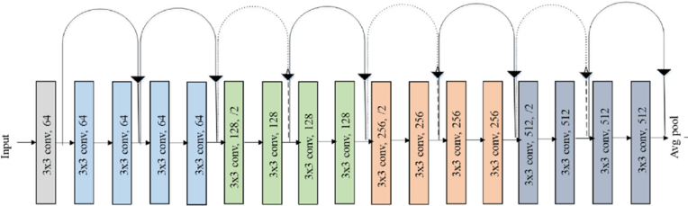
MODELO #3
PRE-TRAINED RESNET18
Arquitectura
CLASSIFICATION HEAD OUTPUT1
CLASSIFICATION HEAD OUTPUT2
PARÁMETROS TOTALES: 11,184,207
PARÁMETROS ENTRENABLES: 7,695
PARÁMETROS NO-ENTRENABLES: 11,176,512

Slide 24
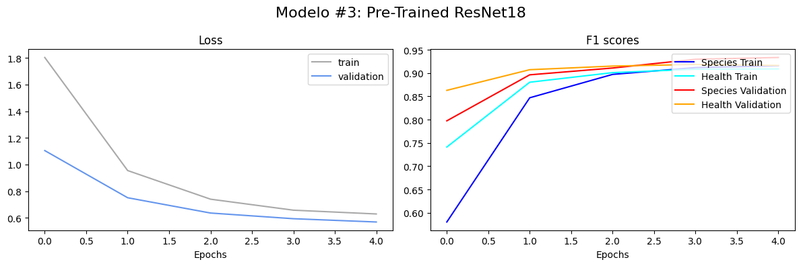
MODELO #3
PRE-TRAINED RESNET18
Entrenamiento
EPOCHS: 5

Slide 25
MODEL #4: RESNET18 FROM SCRATCH

Slide 26
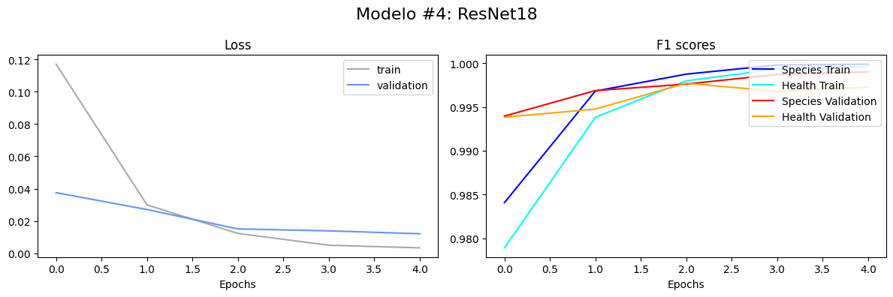
MODELO #4
RESNET18 from SCRATCH
Entrenamiento
PARÁMETROS ENTRENABLES: 11,184,207
EPOCHS: 5

Slide 27
COMPARACIÓN DE MODELOS y EVALUACIÓN DE PERFORMANCE

Slide 28

Comparación de modelos
Evaluación sobre el Test
 | MODELO | EPOCHS | Parámetros entrenables | Loss | F1-score
 |  |  |  |  | PLANT SPECIES | HEALTH STATUS
#1 | Baseline Simple CNN | 30 | 189,751 | 1.562 | 0.6148 | 0.7891
#2 | Simple CNN w/RA | 30 | 189,751 | 1.366 | 0.674 | 0.801
#3 | RESNET18 pretrained | 5 | 7,695 | 0.564 | 0.931 | 0.917
#4 | RESNET 18 From Scratch | 5 | 11,184,207 | 0.015 | 0.998 | 0.998

Slide 29
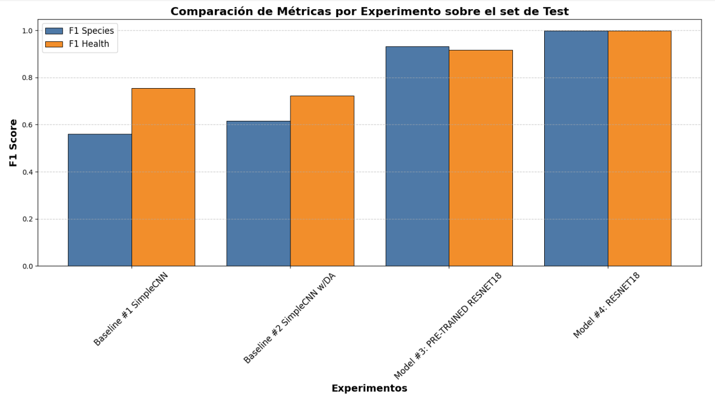
Comparación de modelos
Evaluación sobre el Test

Slide 30
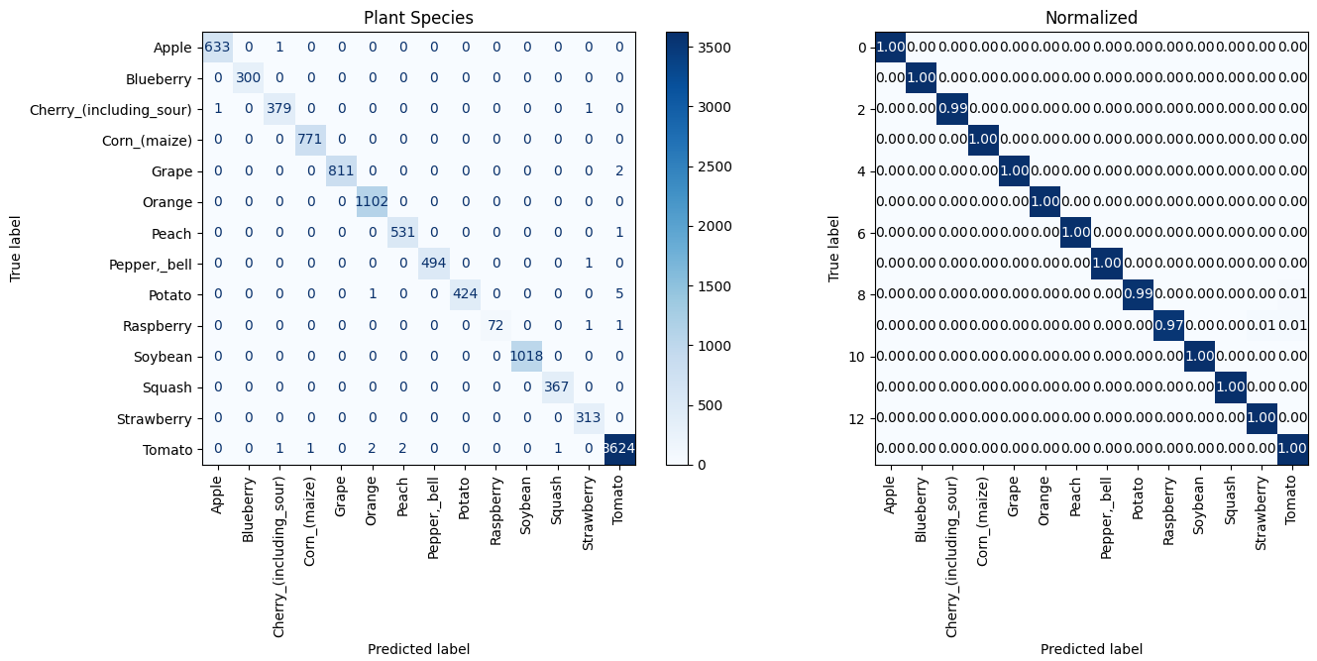
Evaluación de performance del mejor modelo
MODELO #4 RESNET18 from SCRATCH
Confusion matrix: PLANT SPECIES

Slide 31

Evaluación de performance del mejor modelo
MODELO #4 RESNET18 from SCRATCH
Confusion matrix: HEALTH STATE

Slide 32
CONCLUSIONES FINALES
El modelo baseline con y sin Data Augmentation presenta una perfomance similar, notándose una leve mejora en el modelo con Data Augmentation para la clasificación de especie de planta.
Se requieren más epochs para entrenar los modelos baseline a su límite de performance, principalmente el modelo con DA.
Ambos modelos ResNet18 (pre-trained & fully-trained) presentaron una métrica f1-score muy superior a las redes simples, con menor epochs de entrenamiento y menor tiempo usando GPUs A100 de COLAB.
El mejor modelo en términos de la métrica aplicada resulto ResNet18 con entrenamiento completo.

Slide 33
Gracias por la atención
Preguntas?

